Slide 1
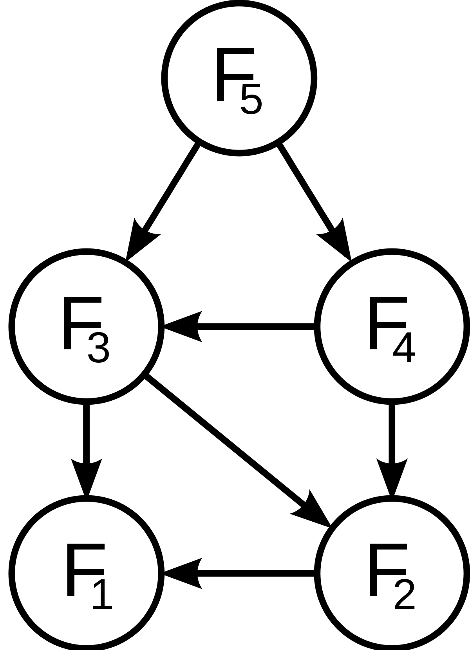
Programação dinâmica
Uma técnica que visa maximizar algum resultado enfrentando restrições.
É dividir um problema em problemas menores e memorizar os resultados parciais, utilizando-os para chegar ao melhor resultado.
É uma maneira de otimizar problemas resovidos por recursividade.
Exemplo: Fibonacci iterativo em vez de recursivo

Slide 2
Exercício 1
O primeiro elemento é o primeiro subvetor e eu o considero o primeiro “maior”
Dado um vetor desordenado de inteiros, encontre a maior soma de elementos não adjacentes.
Vetor original
12
2
1
-2
4
5
Vetor de maiores
12
Posições
0
1
2
3
4
5

Slide 3
Exercício 1
O segundo elemento é o adjacente ao primeiro, portanto comparo com a maior soma do primeiro subvetor
Dado um vetor desordenado de inteiros, encontre a maior soma de elementos não adjacentes.
Vetor original
12
2
1
-2
4
5
Como o segundo é menor que o último “maior”, eu repito o último maior
Vetor de maiores
12
12
Posições
0
1
2
3
4
5

Slide 4
Exercício 1
Do terceiro em diante, posso começar a somar. Vejo quem é maior: Ele, o maior[1] ou a soma dele com o maior[0] maior
Dado um vetor desordenado de inteiros, encontre a maior soma de elementos não adjacentes.
Vetor original
12
2
1
-2
4
5
Vetor de maiores
12
12
13
Posições
0
1
2
3
4
5
A soma do terceiro elemento com o maior[0] é a maior soma. Coloco na pilha

Slide 5
Exercício 1
Algoritmo baseado em programação dinâmica:
Para cada elemento “E” do vetor “V”:
  Se for o primeiro elemento: Coloca na pilha de maiores;
  Senão, se for o segundo elemento: Se maior que o último maior, coloca na pilha de maiores, senão: repete o último maior e coloca novamente na pilha de maiores;
  S = E + penúltimo da pilha de maiores;
  Colocar na pilha de maiores o maior entre: E, S e último maior;
Retornar o primeiro da pilha de maiores;
Vejamos nas IDEs a implementação Python e depois Java.

Slide 6
Exercício 2
O primeiro elemento é o primeiro subvetor e eu o considero o primeiro “maior”. E o considero o primeiro elemento do subvetor de soma.
Agora, vamos mostrar também os elementos somados.
Vetor original
12
2
1
-2
4
5
Vetor de maiores
12
Posições
0
1
2
3
4
5
Subvetor
12

Slide 7
Exercício 2
O segundo elemento é o adjacente ao primeiro, portanto comparo com a maior soma do primeiro subvetor. Se fosse maior que o anterior, eu o substituiria no subvetor.
Dado um vetor desordenado de inteiros, encontre a maior soma de elementos não adjacentes.
Vetor original
12
2
1
-2
4
5
Vetor de maiores
12
12
Posições
0
1
2
3
4
5
Subvetor
12

Slide 8
Exercício 2
Do terceiro em diante, posso começar a somar. Vejo quem é maior: Ele, o maior[1] ou a soma dele com o maior[0] maior. Como ele foi considerado na soma, vai para o subvetor.
Os elementos não incluídos na soma não serão adicionados ao subvetor
Dado um vetor desordenado de inteiros, encontre a maior soma de elementos não adjacentes.
Vetor original
12
2
1
-2
4
5
Vetor de maiores
12
12
13
Posições
0
1
2
3
4
5
Subvetor
12
1

Slide 9
Exercício 2
Algoritmo baseado em programação dinâmica:
Para cada elemento “E” do vetor “V”:
  Se for o primeiro elemento: Coloca na pilha de maiores e coloca no subvetor;
  Senão, se for o segundo elemento: Se maior que o último maior, coloca na pilha de maiores e substitui o último elemento do subvetor, senão: repete o último maior e coloca novamente na pilha de maiores;
  S = E + penúltimo da pilha de maiores;
  Colocar na pilha de maiores o maior entre: E, S e último maior;
  Se o maior foi o E ou S:
    Se o ultimo do subvetor for o penúltimo elemento do vetor, retirá-lo do subvetor;
    Adicionar E ao subvetor;
Retornar o primeiro da pilha de maiores e os elementos do subvetor;
Veremos agora as implementações Python e Java

